Slide 1





Kecamatan Lumajang
Implementasi Core Values ASN BerAKHLAK dan Employer Branding
#BerAKHLAK #BanggaMelayaniBangsa
Drs. DEDWI SUPRAPTO, M.Si

Slide 2
BerAKHLAK
“Bangga Melayani Bangsa”
Berorientasi Pelayanan
Akuntabel
Kompeten
Harmonis
Loyal
Adaptif
Kolaboratif

Slide 3





BerAKHLAK
Core values ASN BerAKHLAK
BER ORIENTASI PELAYANAN :
Memberikan pelayanan kepada masyarakat dengan tepat sesuai SOP yang berlaku, sopan dan ramah.
Ber
KOLABORAIF :
Membangun kerjasama yang sinergis, memberikan kesempatan kepada berbagai pihak untuk berkontribusi, terbuka dalam bekerja sama untuk menghasilkan nilai tambah, serta menggerakan pemanfaatan berbagai sumber daya untuk tujuan bersama
A
AKUNTANBEL :
Bertanggungjawab atas kepercayaan yang diberikan, disiplin dan patuh pada jam kerja.
K
ADAPTIF :
Selalu berinovasi dan antusias dalam perkembangan teknologi untuk mewujudkan pelayanan prima kepada masyarakat
A
K
KOMPETEN :
Meningkatkan komunikasi dan berkoordinasi dengan tim kerja untuk menemukan solusi pemecahan masalah demi terselesaikannya tugas organisasi.
L
H
LOYAL :
Selalu mengedepankan kepentingan masyarakat diatas kepentingan pribadi dengan memperhatikan skala prioritas, membangun sikap saling mendukung dan menghargai antar pegawai
HARMONIS :
Membangun suasana kerja yang nyaman dan kondusif, saling peduli dan menghargai perbedaan, menciptakan sinergitas antar kelurahan dan desa, stakeholder, dan lembaga masyarakat.

Slide 4

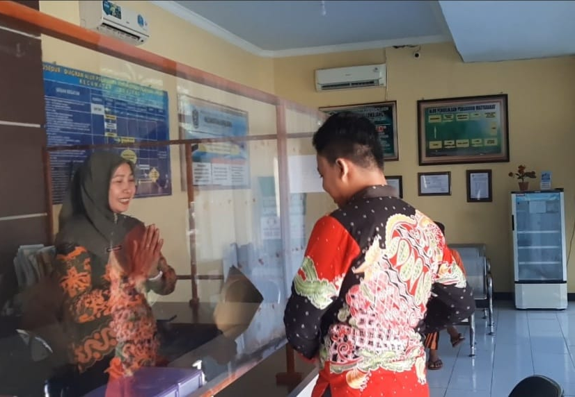
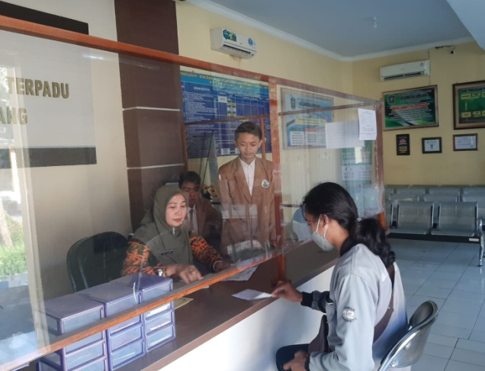
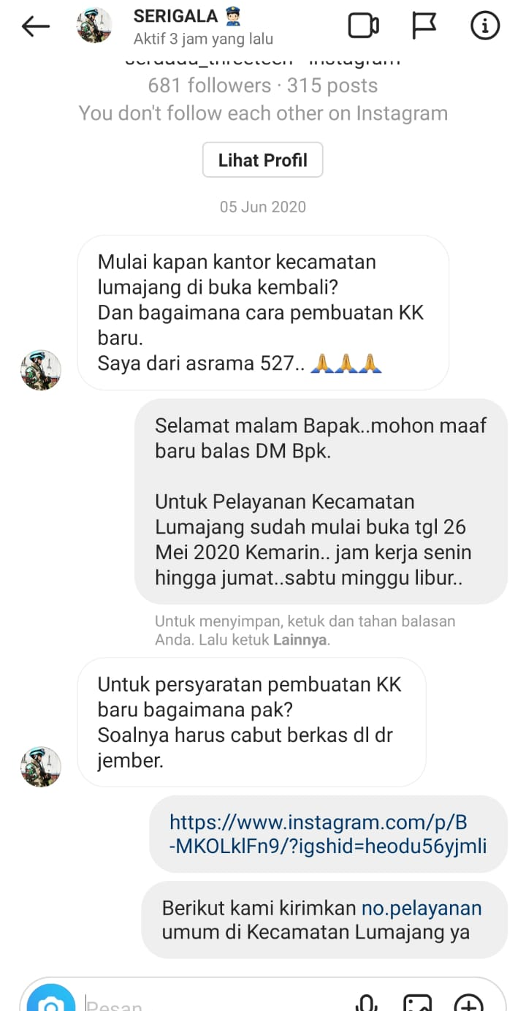
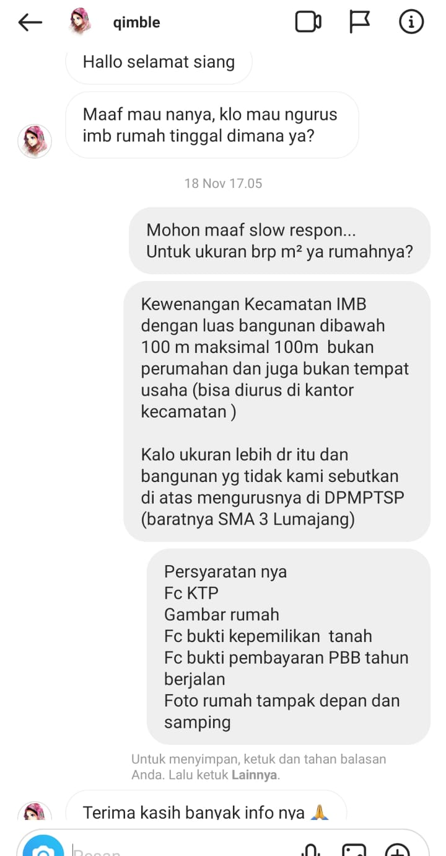
Example : Best Practice Value
Ber Orientasi Pelayanan
Melayanani masyarakat dengan baik, sopan dan ramah
Responsif terhadap kritik, saran, dan pengaduan dari masyarakat

Slide 5

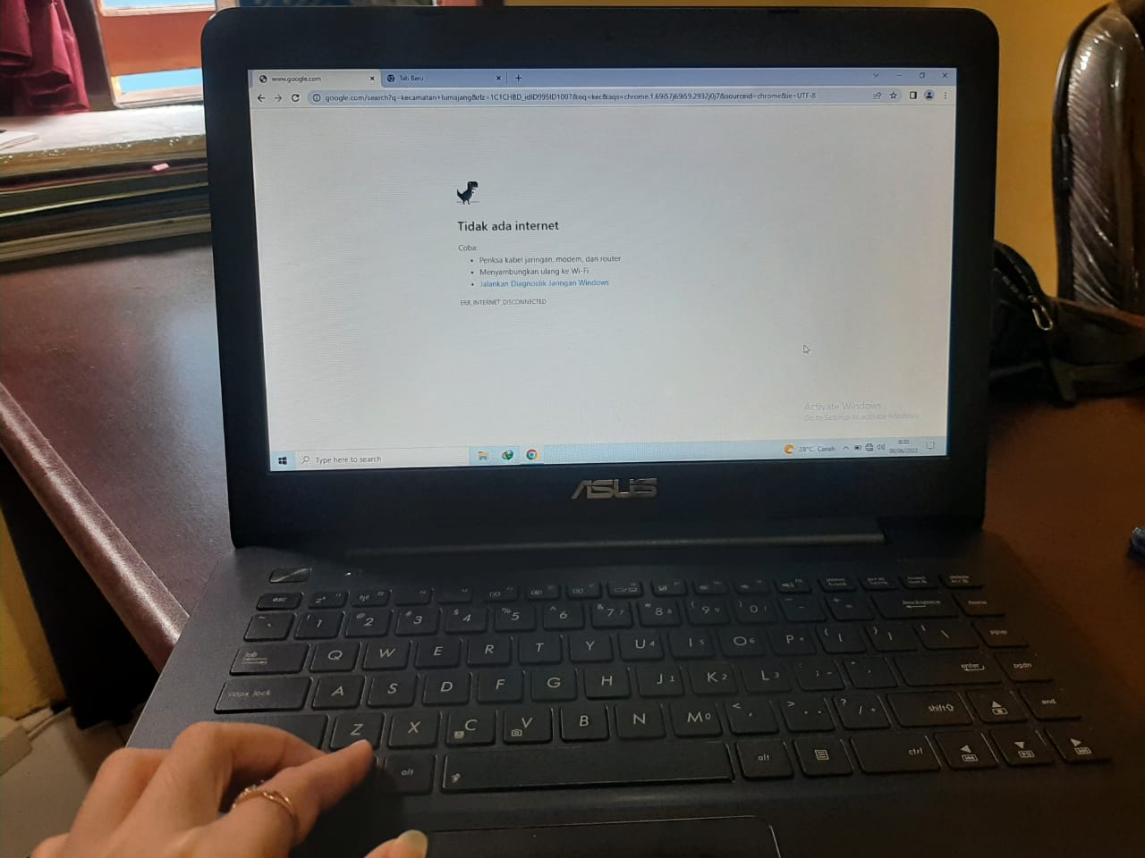
Example : Bad Practice Value
Ber Orientasi Pelayanan
Sistem pelayanan kecamatan tidak di upgrade sehingga mempersulit masyarakat yang ingin mengakses layanan kecamatan

Slide 6
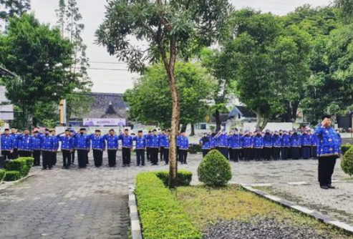
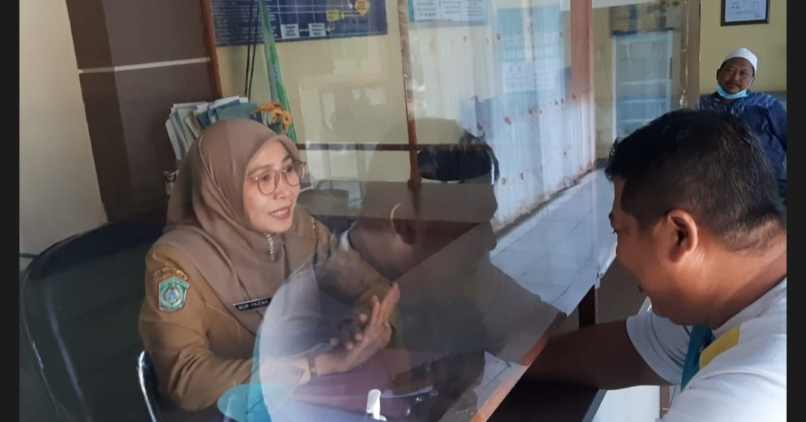
Example : Best Practice Value
Akuntanbel
Disiplin dan patuh pada jam kerja (Upacara/Apel Pagi)
Tidak menerima pungutan liar atau gratifikasi

Slide 7
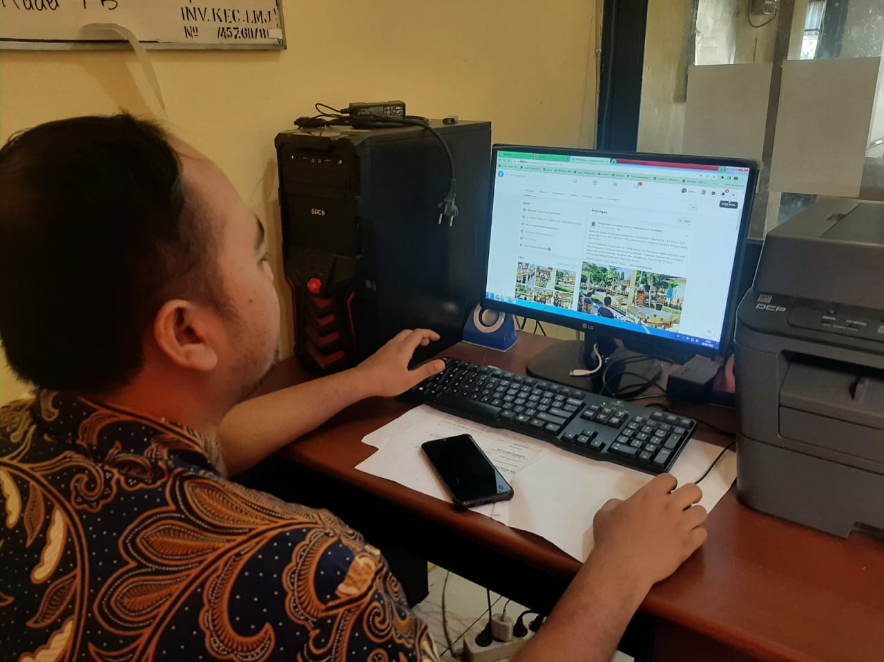
Example : Bad Practice Value
Akuntanbel
Menggunakan fasilitas kantor untuk kepentingan pribadi

Slide 8
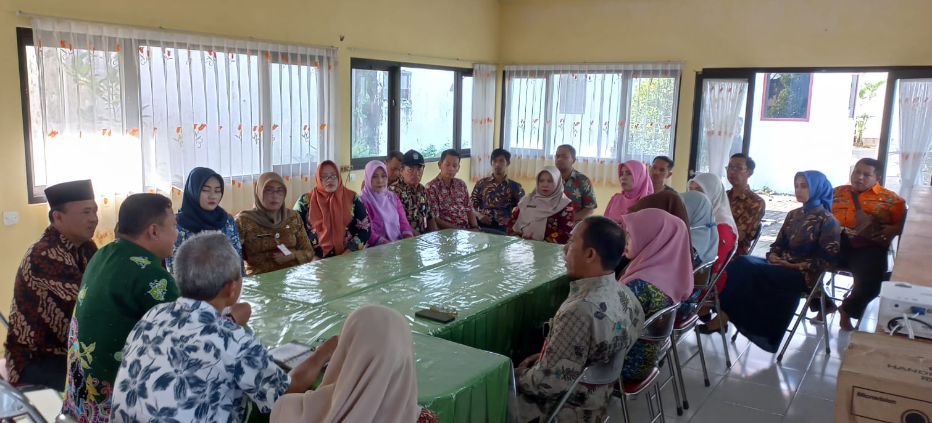
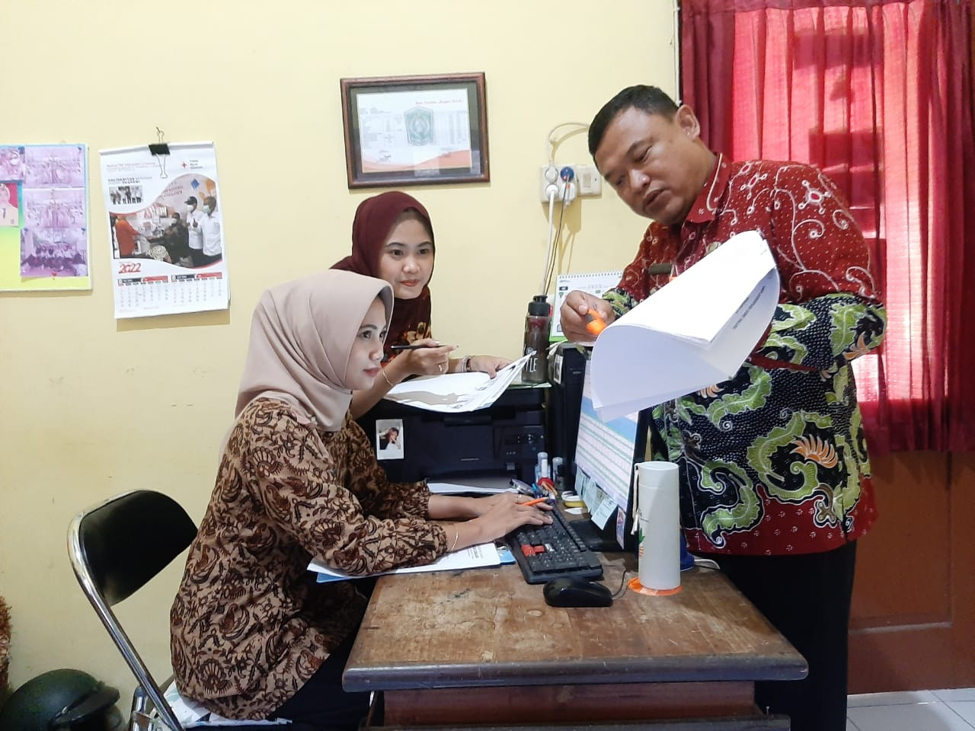
Example : Best Practice Value
Kompeten
Meningkatkan komunikasi dan berkoordinasi dengan tim kerja untuk menemukan solusi pemecahan masalah demi terselesaikannya tugas organisasi
Membantu orang lain belajar/Membantu rekan ASN yang kesulitan dalam menyelesaikan tugas

Slide 9
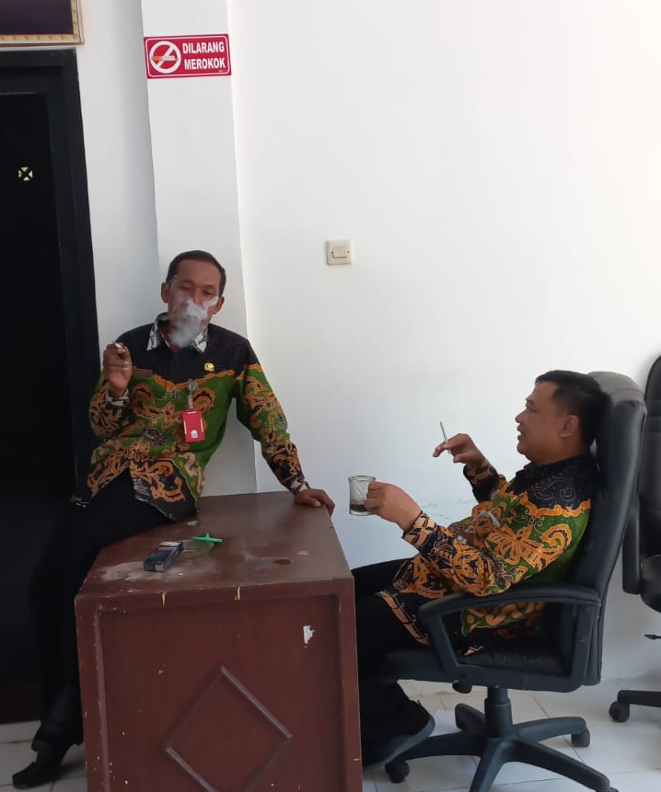
Example : Bad Practice Value
Kompeten
duduk diatas meja sambil merokok tidak pada tempatnya pada saat jam kerja

Slide 10
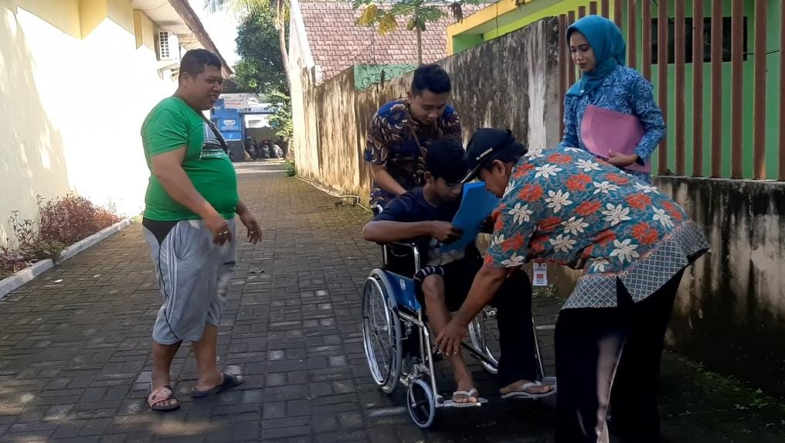

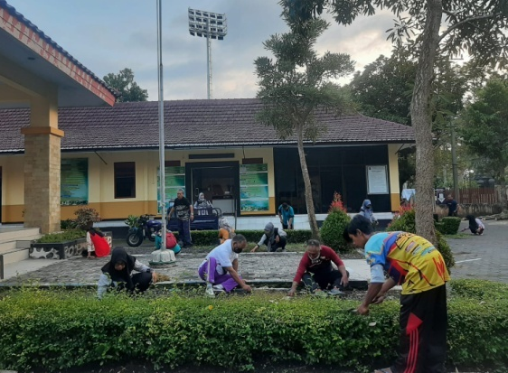

Example : Best Practice Value
Harmonis
Suka Menolong orang lain tanpa membeda-bedakan golongan
Senam bersama dengan Kelurahan dan Desa se-Kecamatan Lumajang
Menjaga kebersihan lingkungan kantor dengan kerja bakti bersama

Slide 11
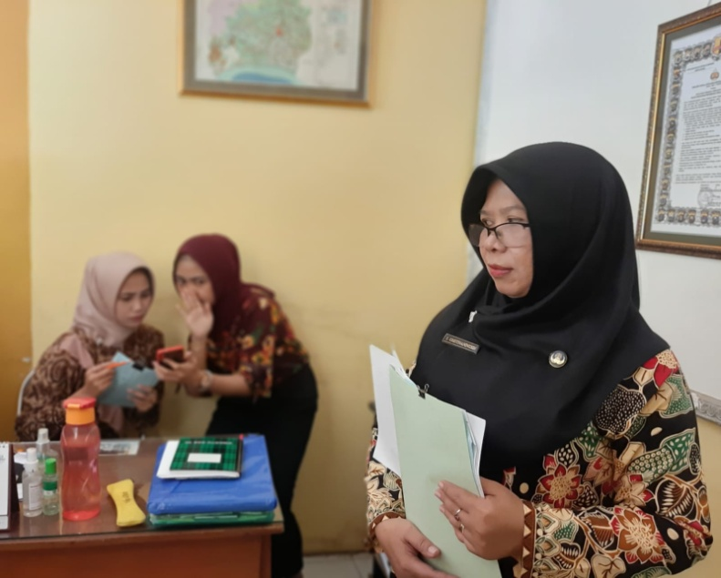
Example : Bad Practice Value
Harmonis
Menjelekan rekan kerja dan bersikap tidak professional karena masalah pribadi

Slide 12
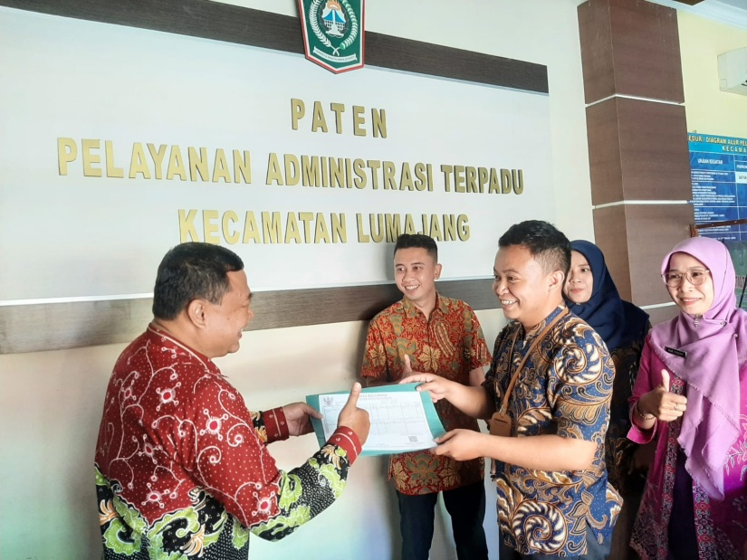
Example : Best Practice Value
Loyal
Menjaga nama baik sesama ASN, Pimpinan, instansi, dan Negara

Slide 13
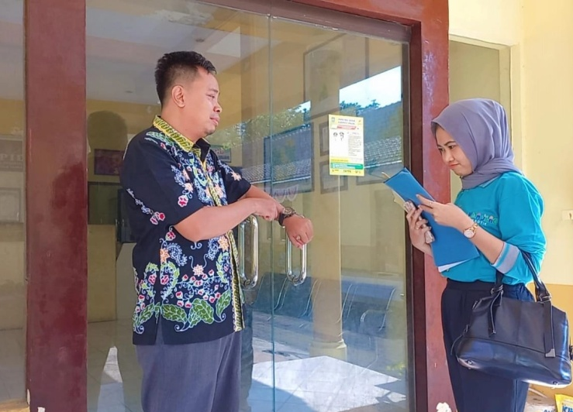
Example : Bad Practice Value
Loyal
Datang terlambat atau pulang cepat

Slide 14

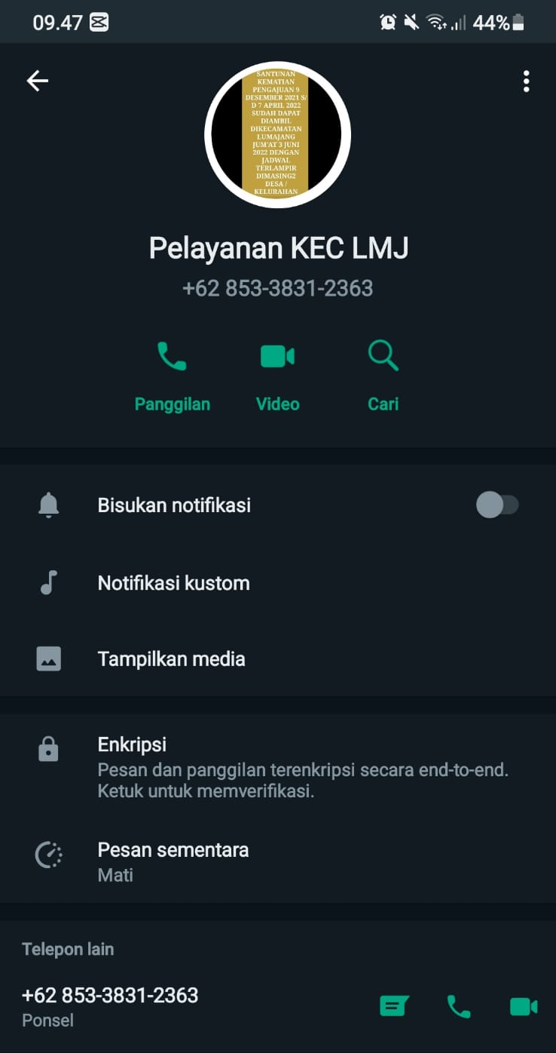
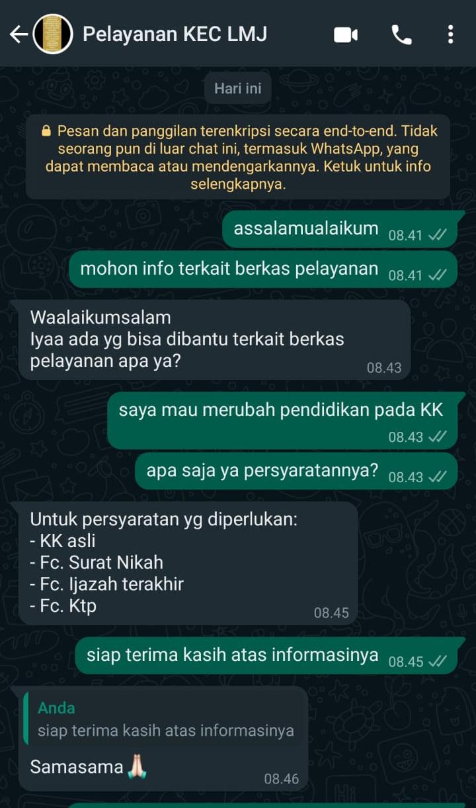
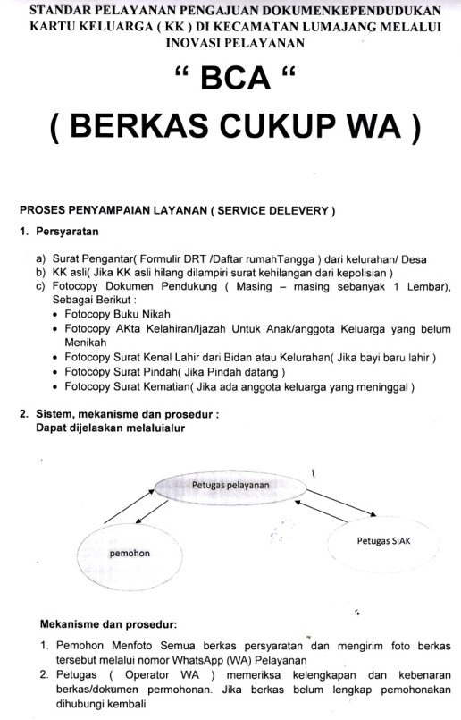
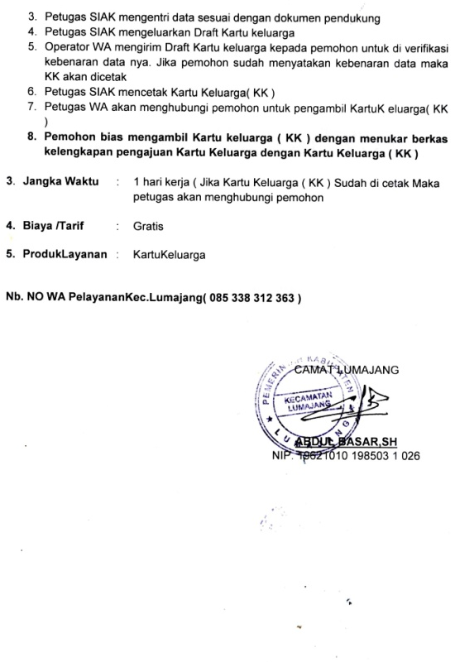
Example : Best Practice Value
Adaptif
Proaktif, senantiasa berinisiasi untuk peningkatan dan tanggap akan kebutuhan pelayanan
(Inovasi Kecamatan Lumajang BCA (Berkas Cukup WA)
0853 3831 2363

Slide 15
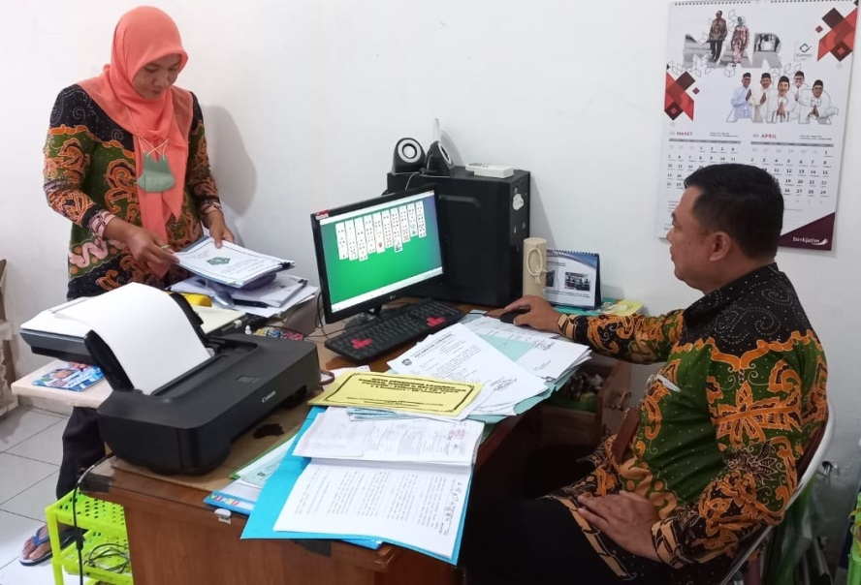
Example : Bad Practice Value
Adaptif
Menunda pekerjaan yang telah jatuh tempo, dengan mengabaikannya dan melakukan hal-hal yang tidak semestinya dilakukan dikantor (bermain game).

Slide 16
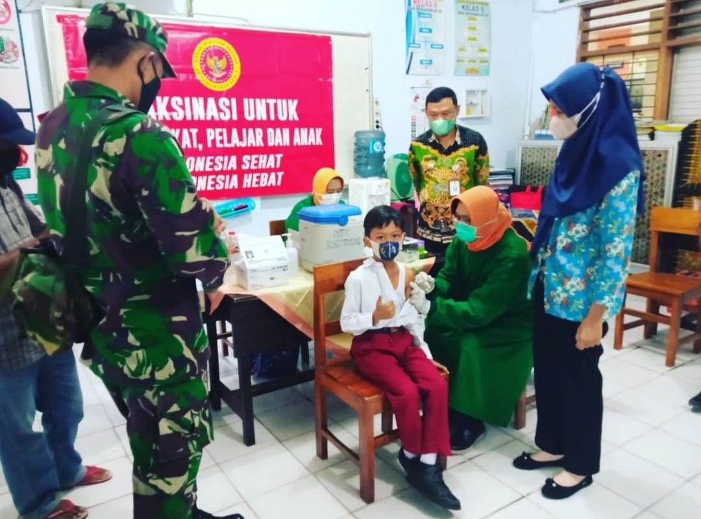
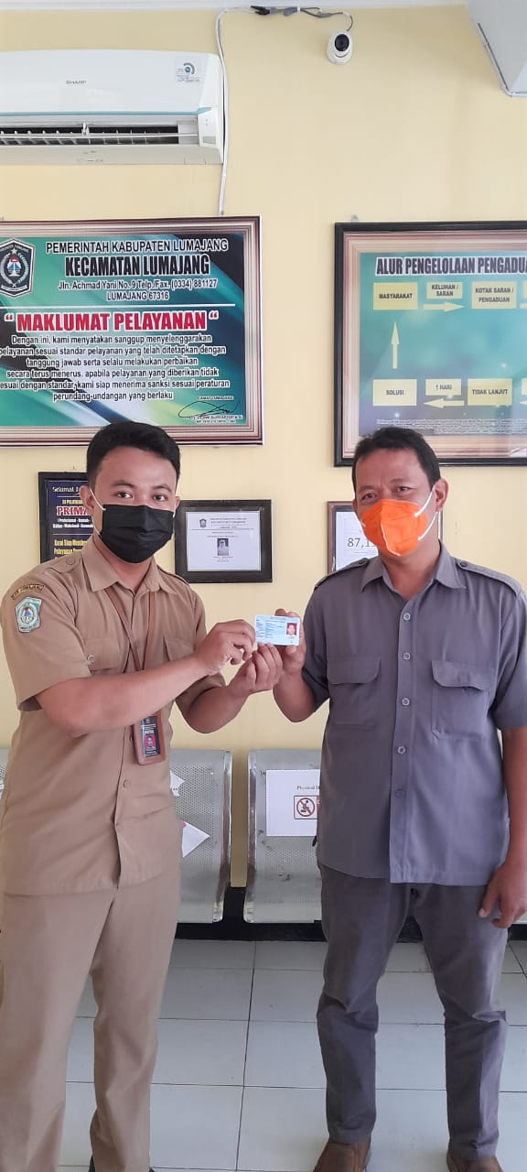
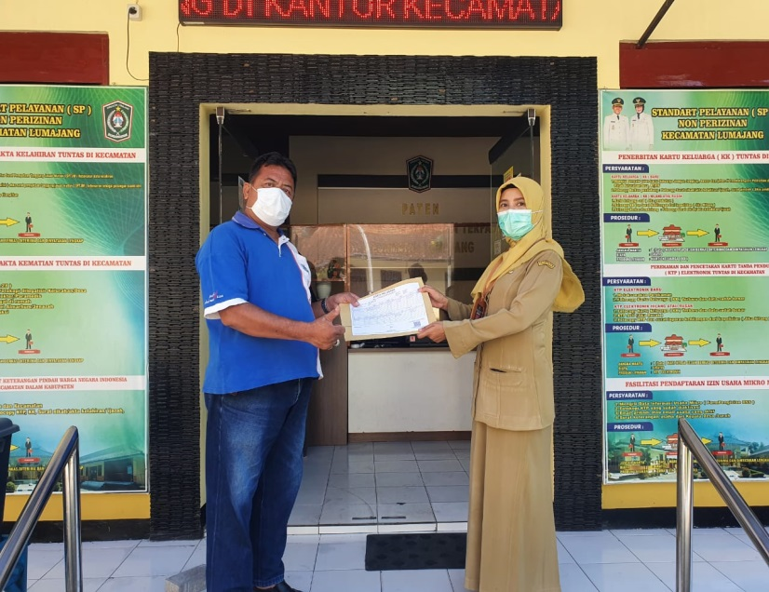
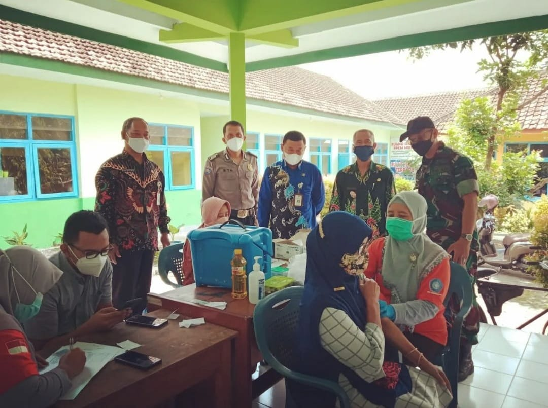
Example : Best Practice Value
Kolaboratif
Bekerja sama dengan stakeholder atau pihak lain demi peningkatan pelayanan kepada masyarakat seperti vaksin di Kelurahan dan Desa, Pelayanan Adminduk Tuntas di Kecamatan

Slide 17
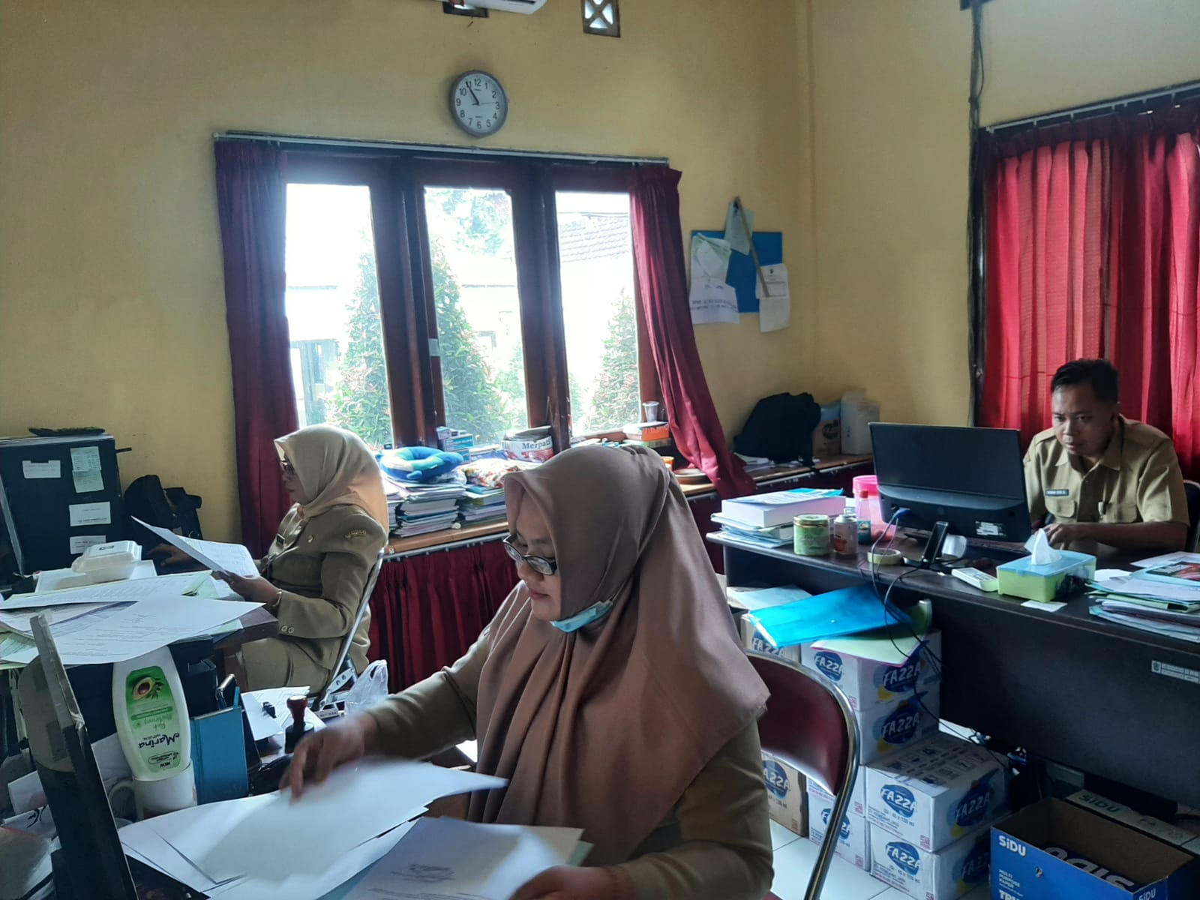
Example : Bad Practice Value
Kolaboratif
Tidak mau bekerja sama dalam pelaksanaan tugas

Slide 18

TERIMA KASIH

